Slide 1
Audit Carrefour
Magasin: Gabes
Le 26 juillet 2019
Dr Hatem KARAA

Slide 2
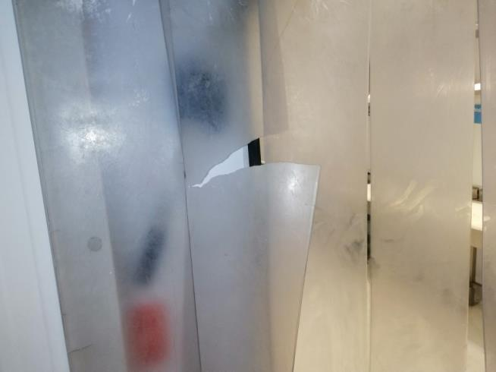
Boucherie: rideaux en lanières déchirés.

Slide 3
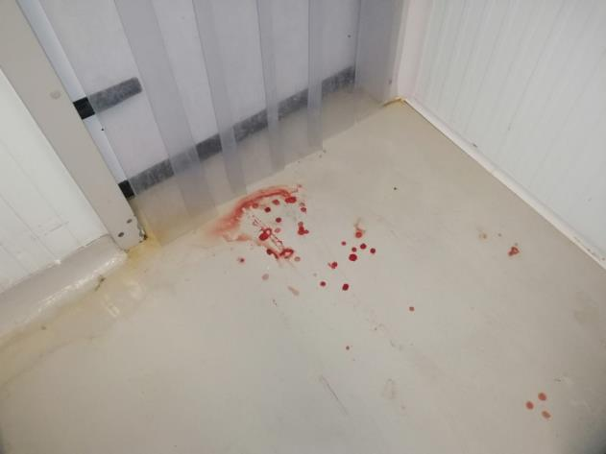
Boucherie: Trace du sang au sol de la chambre froide.

Slide 4
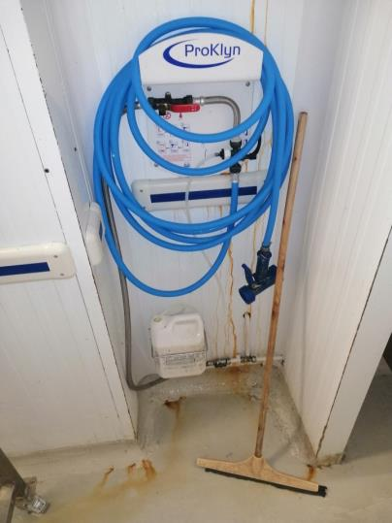
Boucherie: trace de rouille au mur du laboratoire

Slide 5
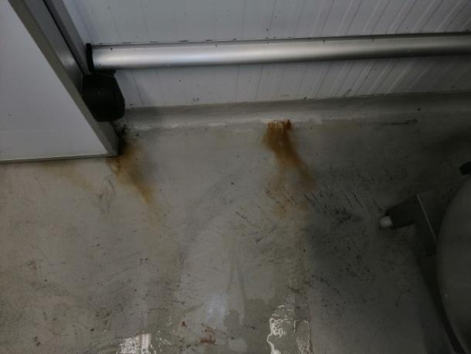
Boucherie: trace de rouille côté chambre froide.

Slide 6
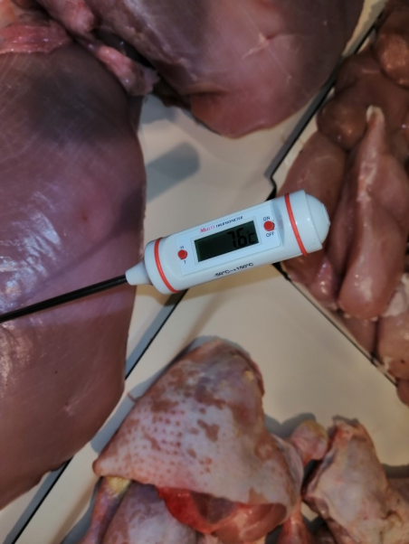
Boucherie: température à cœur de l’escalope de dinde était de 7,6°C

Slide 7
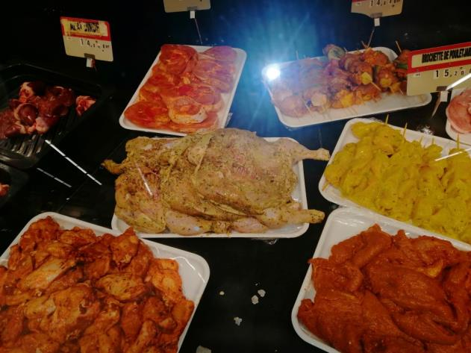
Boucherie: Poulet aplati non balisé au rayon

Slide 8
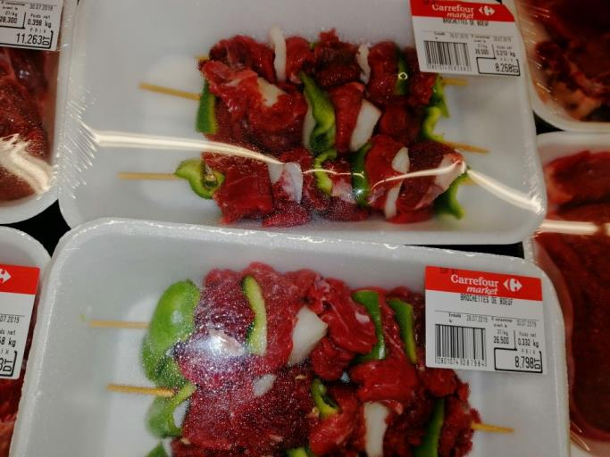
Boucherie: étiquette brochette n’indiquant pas la composition du produit mis en vente

Slide 9
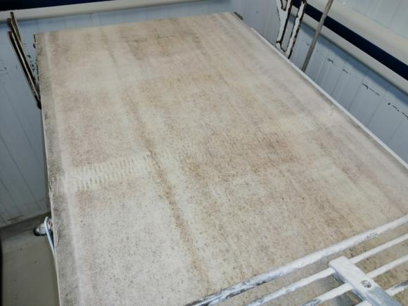
Pâtisserie: revoir l’état du tapis du laminoir.

Slide 10
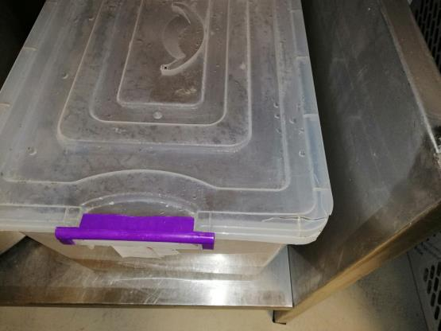
Pâtisserie: Couvercle cassé du box en plastique utilisé pour conserver les denrées alimentaires

Slide 11
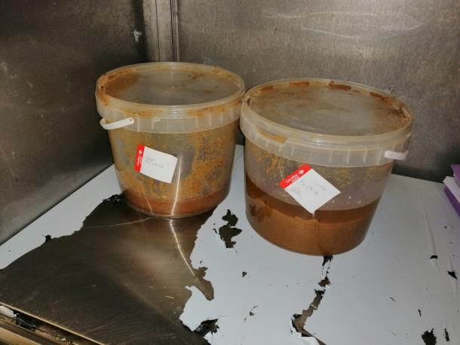
Pâtisserie: pâte de noisette ne portant l’étiquette du fournissseur

Slide 12
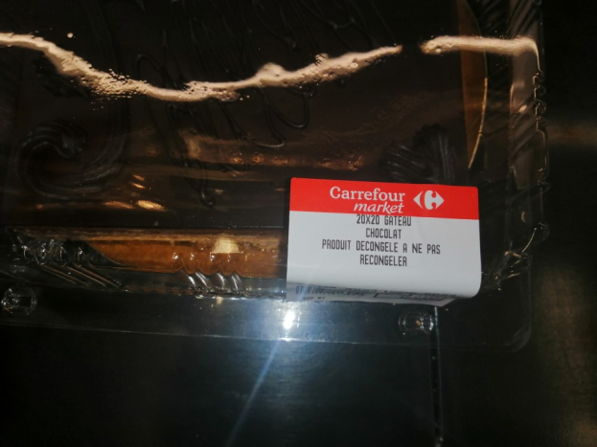
Pâtisserie: étiquetage erroné (cette pâtisserie n’ayant pas subie de congélation). C’est le cas des produits suivants : 20*20 gâteau noisette, 20*20 gâteau chocolat, 20*20 gâteau café mis en vente le jour de l’audit

Slide 13
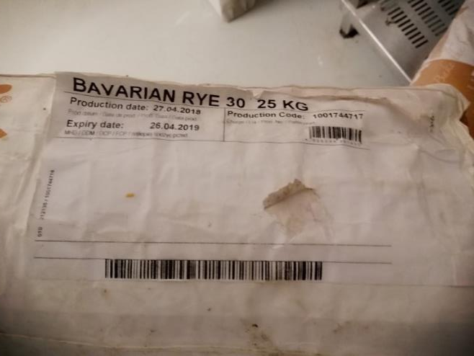
Boulangerie: dépassement de la DLUO des ingrédients utilisés dans la fabrication du pain.

Slide 14
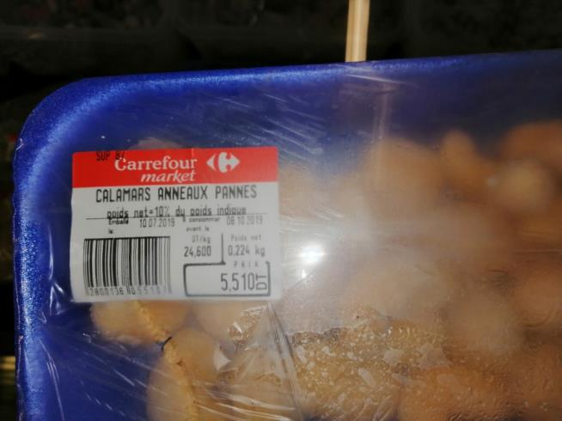
Poissonnerie: une barquette de crevette panée porte une étiquette de calamars anneaux panés.

Slide 15
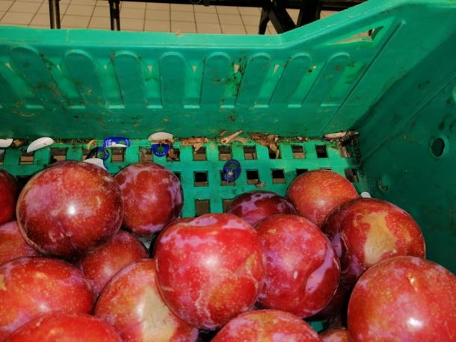
Fruits et légumes: renforcer les opérations de nettoyage des caisses de fruits et de légumes présentés à la vente.

Slide 16
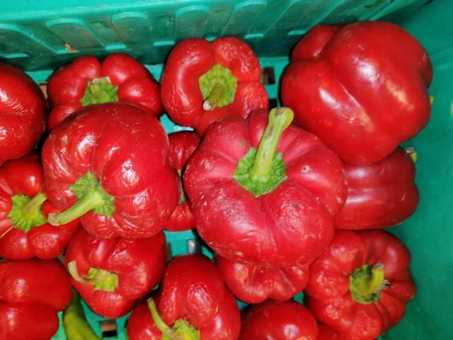
Fruits et légumes: poivrons carrés assez mûrs.

Slide 17
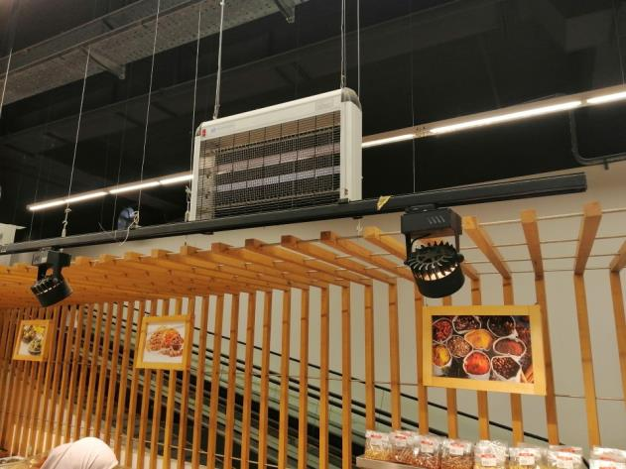
Olives / épices: DEIV non fonctionnel

Slide 18
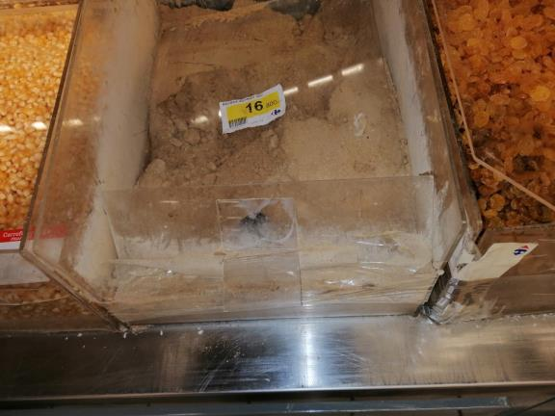
Olives / épices: Présentoirs d’épices et de fruits à coques en état d’usure assez avancée.

Slide 19
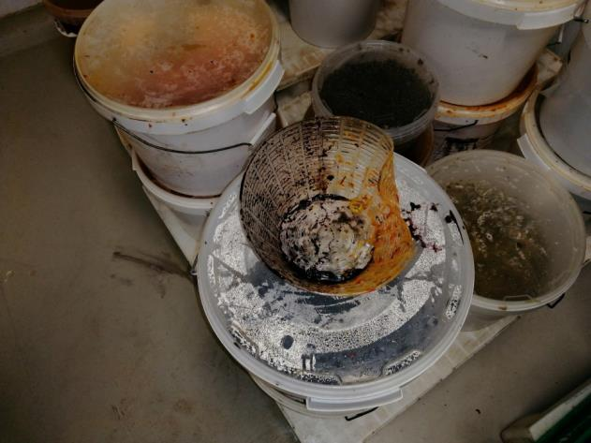
Rayon Fleg: Utilisation d’un outil inapproprié et difficile à nettoyer pour transvaser les olives et autres salaisons de leur conditionnement initial.

Slide 20
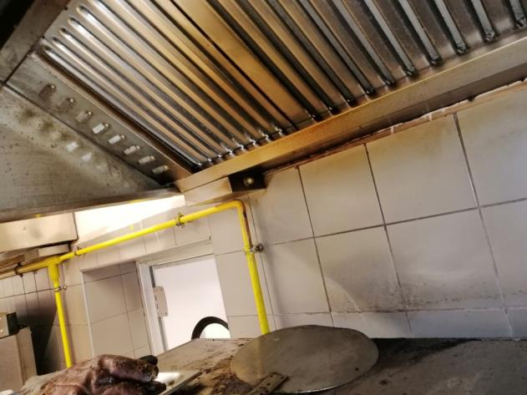
Traiteur: renforcer les opérations de nettoyage de la hotte et du mur

Slide 21
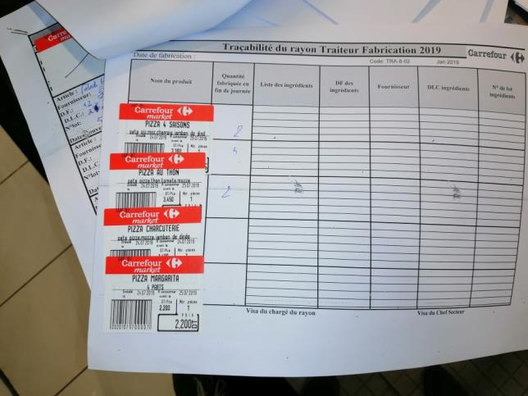
Traiteur: suivi irrégulier de la traçabilité de la fabrication.

